Slide 1
CHÀO MỪNG CÁC EM ĐẾN VỚI BUỔI HỌC NGÀY HÔM NAY!

Slide 2
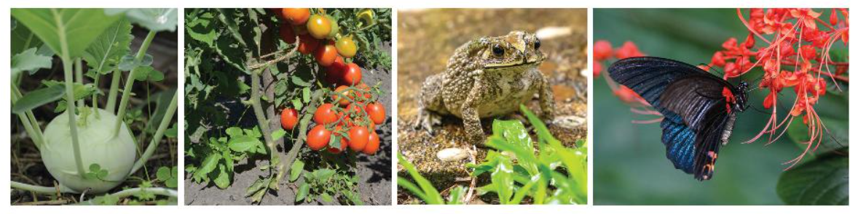
KHỞI ĐỘNG
Làm thế nào để em có thể phân biệt được các loài sinh vật trên?

Slide 3
Khả năng di chuyển
Khả năng bay
Có chân hoặc không?

Slide 4


BÀI 26. KHOÁ LƯỠNG PHÂN

Slide 5

NỘI DUNG BÀI HỌC
I
KHOÁ LƯỠNG PHÂN LÀ GÌ?
II
XÂY DỰNG KHOÁ LƯỠNG PHÂN

Slide 6

I. KHOÁ LƯỠNG PHÂN LÀ GÌ?
Là kiểu phổ biến nhất trong các khóa phân loại sinh vật.
Nguyên tắc: từ một tập hợp các đối tượng ban đầu được tách thành hai nhóm có đặc điểm đối lập nhau.

Slide 7
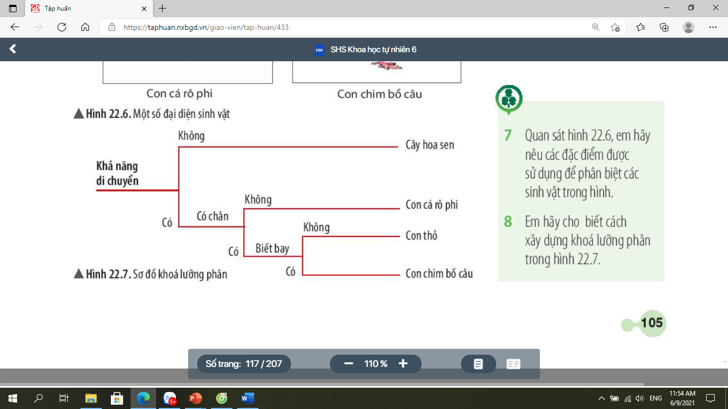
II. XÂY DỰNG KHOÁ LƯỠNG PHÂN
Quan sát và cho biết cách xây dựng khoá lưỡng phân trong hình

Slide 8
Gồm 4 bước:
B1
Xác định đặc điểm đặc trưng của mỗi sinh vật.
B2
Dựa vào một đặc điểm đặc trưng nhất để phân chia sinh vật thành hai nhóm
B3
Tiếp tục phân chia thành hai nhóm nhỏ hơn cho đến khi mỗi nhóm chỉ còn một sinh vật
B4
Xây dựng khoá lưỡng phân hoàn chỉnh.

Slide 9
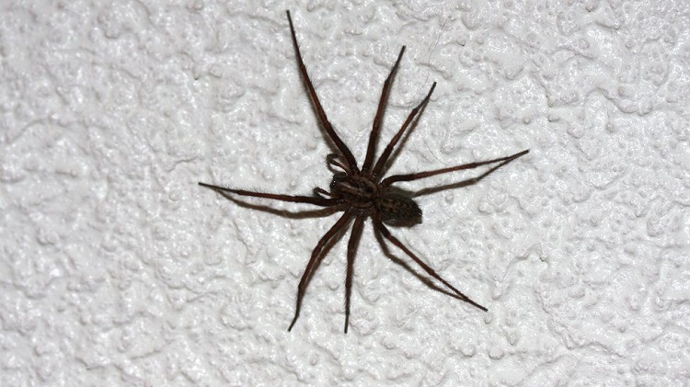
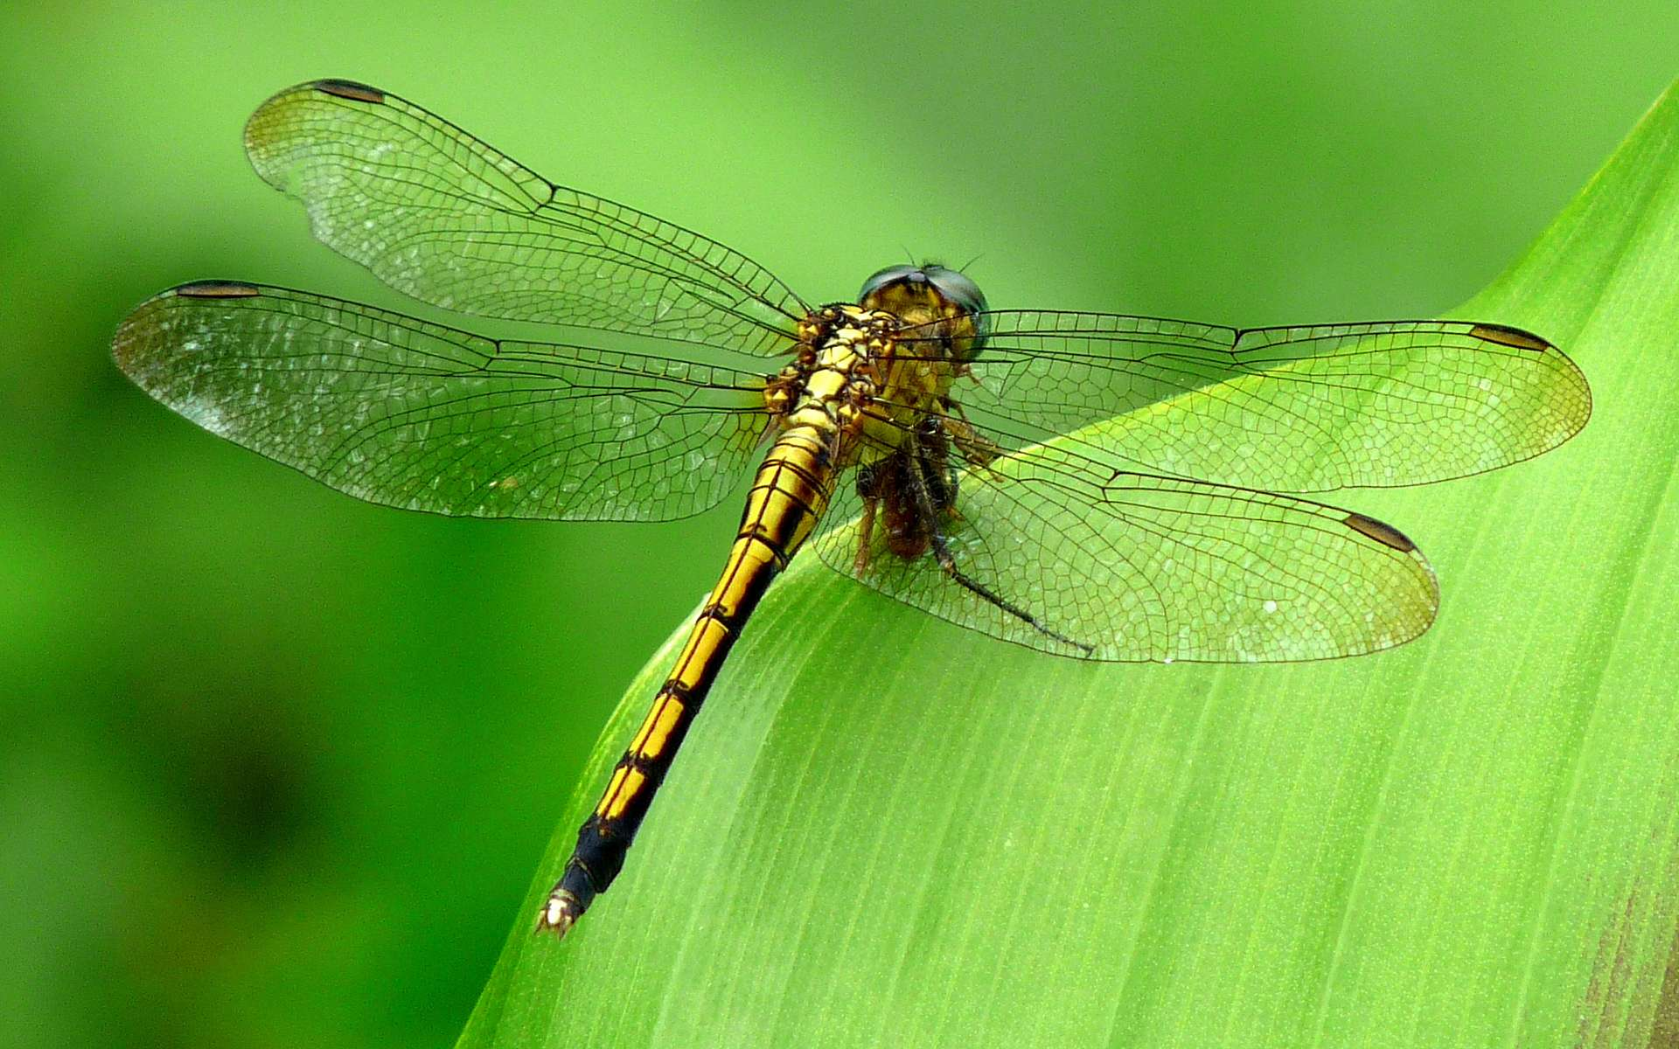
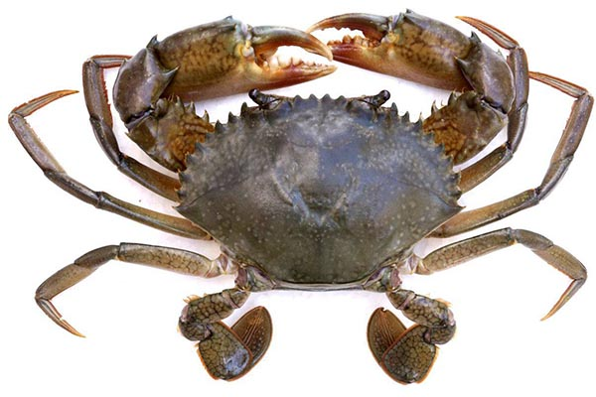
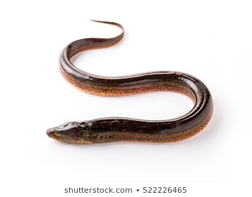
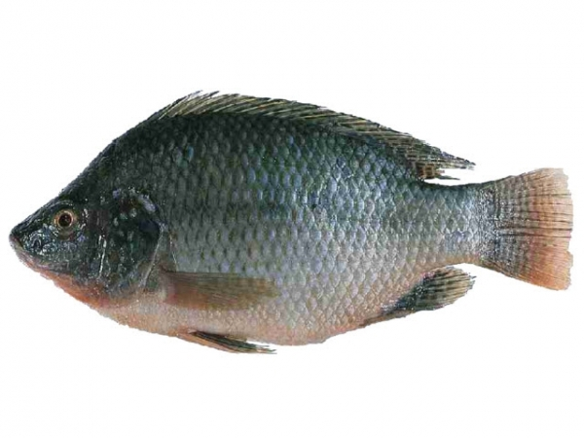
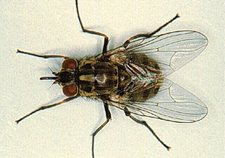
Thực hành xây dựng khoá lưỡng phân cho các động vật trên

Slide 10
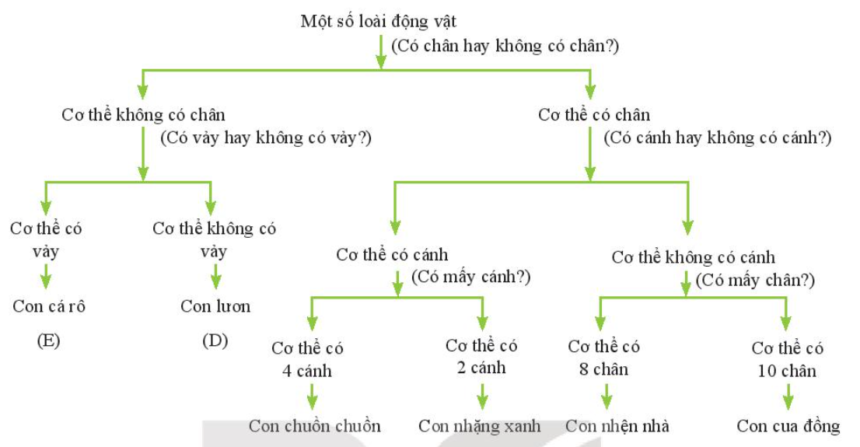
Kết quả sơ đồ phân loại dựa vào khoá lưỡng phân

Slide 11
LUYỆN TẬP
Câu 1. Khi tiến hành xây dựng khoá lưỡng phân cần tuân theo nguyên tắc: Từ một tập hợp sinh vật tách thành…
Hai nhóm có những đặc điểm đối lập nhau
Hai nhóm có những đặc điểm đối lập nhau
Hai nhóm có cơ quan di chuyển khác nhau
Hai nhóm có môi trường sống khác nhau
Hai nhóm có kiểu dinh dưỡng khác nhau

Slide 12
LUYỆN TẬP
Câu 2: Nhà phân loại học nào đề xuất phân loại sinh vật theo khoá lưỡng phân?
A.Linnaeus
B. Haeckel
A.Linnaeus
C. Whittaker
D. Aristotle

Slide 13
LUYỆN TẬP
Câu 3: Theo em, có thể dựa vào những đặc điểm nào để phân biệt các loại côn trùng?
A
Đặc điểm cánh
B
Số lượng cánh
C
Đặc điểm bụng và miệng
D
D
Cả 3 phương án trên

Slide 14


VẬN DỤNG
Khi xây dựng khoá lưỡng phân, điều quan trọng nhất trong các bước xây dựng là gì?

Slide 15

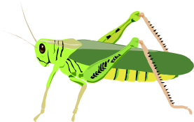
VẬN DỤNG
Điều quan trọng nhất khi xây dựng khoá lưỡng phân để phân loại các đối tượng sinh vật là:
- Xác định các đặc điểm đặc trưng của mỗi đối tượng.
=> Tiêu chí để phân chia sinh vật thành hai nhóm khác nhau cho đến khi mỗi nhóm chỉ còn lại một sinh vật duy nhất.

Slide 16
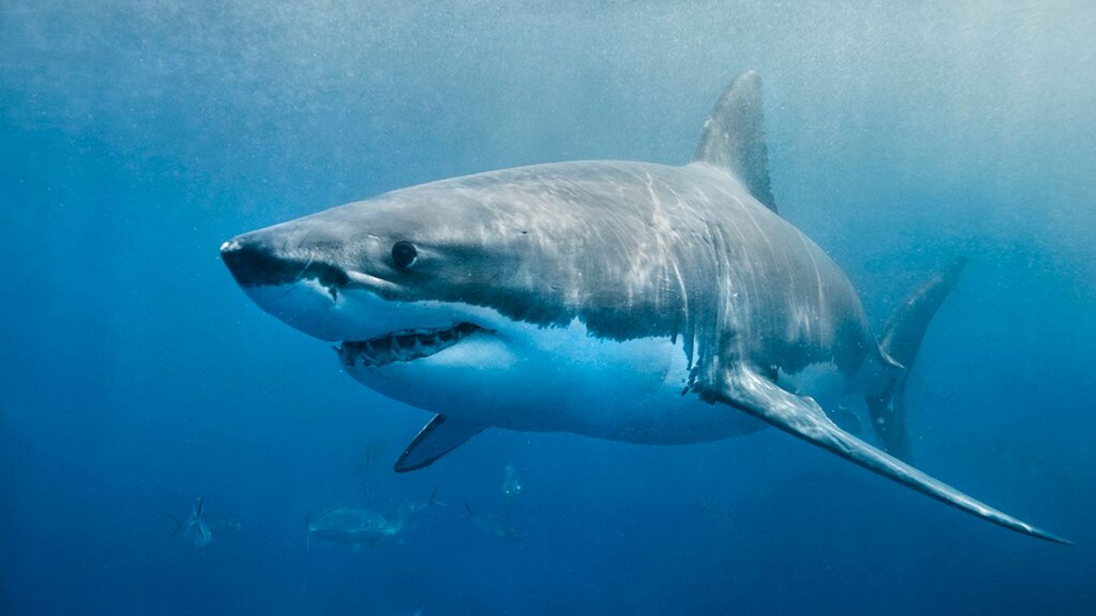
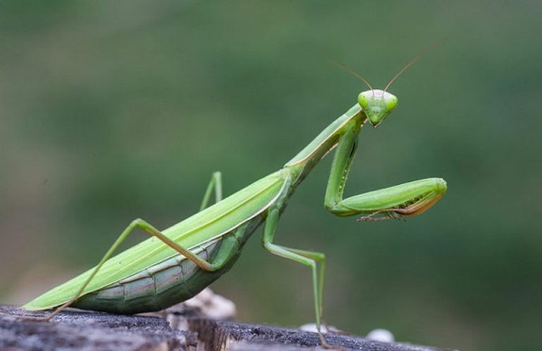
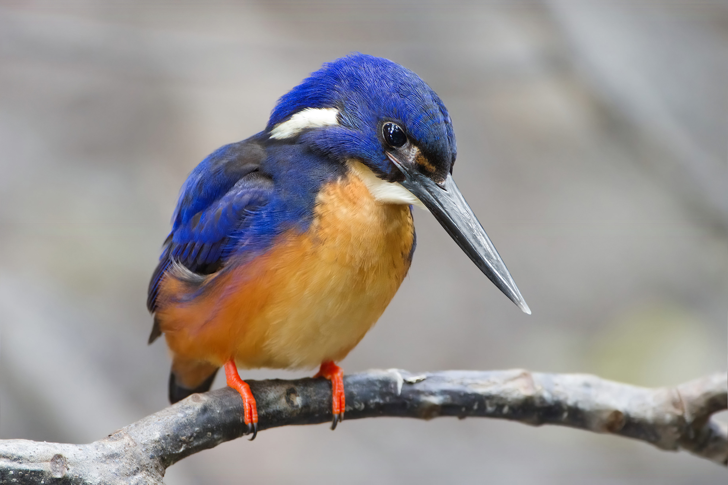
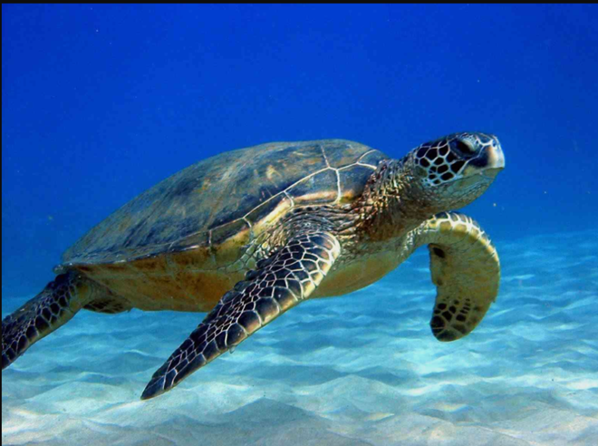
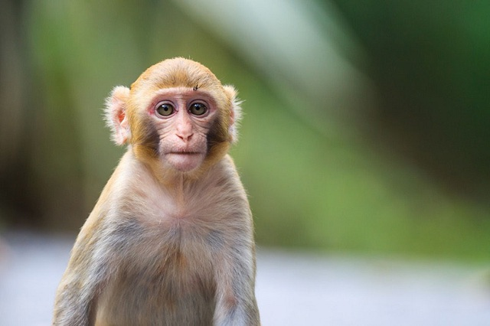
VẬN DỤNG
Hãy xây dựng khoá lưỡng phân cho các động vật trên

Slide 17
Động vật
Không
Có chân
Có
Có cánh
Không
Có
Có lông
Có mỏ
Không
Có
Không
Có
Cá mập
Rùa
Khỉ
Bọ ngựa
Chim
Kết quả sơ đồ phân loại

Slide 18

HƯỚNG DẪN VỀ NHÀ
- Vẽ sơ đồ khoá lưỡng phân cho 4 sinh vật: cá, thằn lằn, hổ, khỉ đột.
- Xem trước bài 27: Vi khuẩn.

Slide 19
CẢM ƠN CÁC EM ĐÃ LẮNG NGHE BÀI GIẢNG!

